Slide 1
Gépi tanulás alapú objektumdetektálás autonóm beltéri járműplatformon
Önlabor téma, Karz Gergely
Notes:
Bemutatkozás, önlabor téma

Slide 2
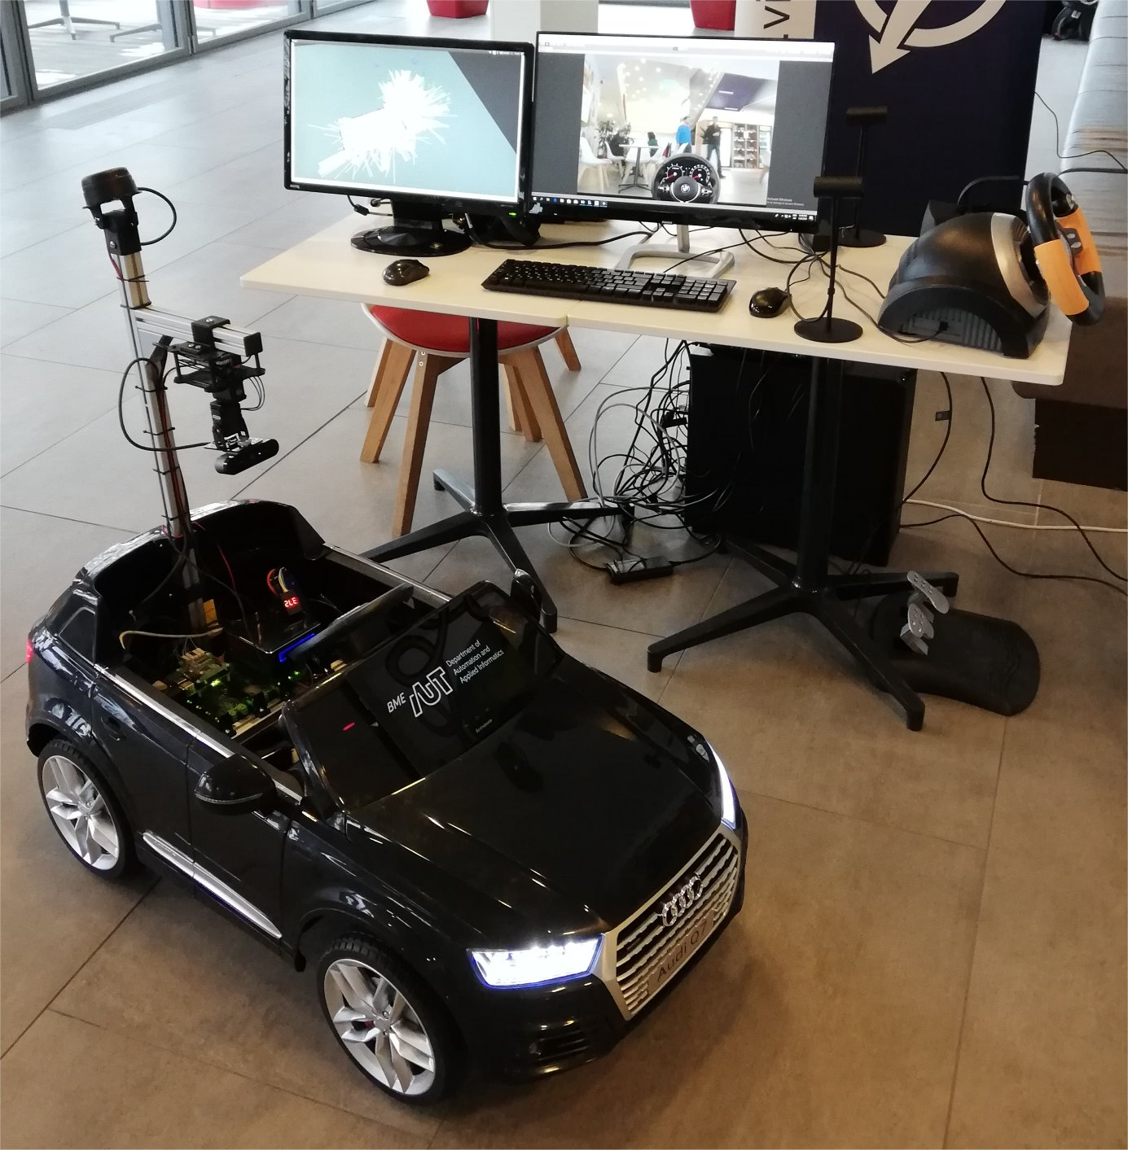
Intelligens autó
Tanszéken futó projekt
Navigációs algoritmusok fejlesztése
Objektumok detektálása
Gépi tanulás (lineáris algebra)
Notes:
A feladat egy, a tanszéken futó kutatási projekthez kapcsolódik, amelyben egy intelligens autó tesztplatform létrehozása a cél. A platform alapja egy csökkentett méretű (kb. 1:3 méretarányú) autómodell, melyet egy távirányítható játékautóból alakítunk át. A tesztplatform létrehozásának célja különböző navigációs algoritmusok fejlesztésének és valós környezetben történő tesztelésének elősegítése.
A sikeres navigáció és az ütközések elkerülése érdekében fontos, hogy a jármű valós időben felismerje az ütközésveszélyt jelentő objektumokat a környezetében, hogy megfelelően tudjon reagálni rájuk. Jelen feladat keretében az autóra szerelt kamera segítségével kell megvalósítani objektumfelismerést gépi tanulás módszer(ek) alkalmazásával.

Slide 3


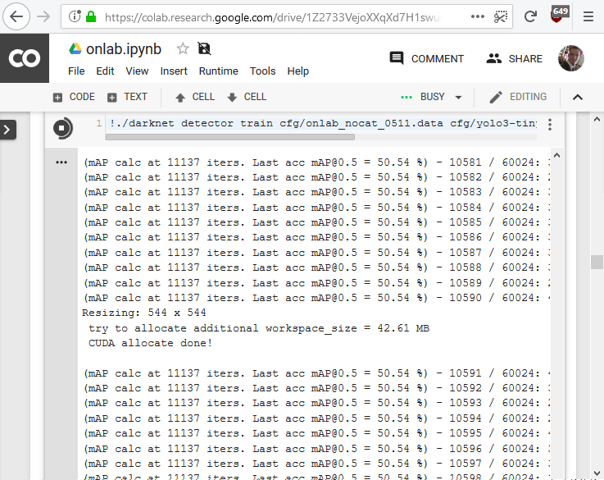
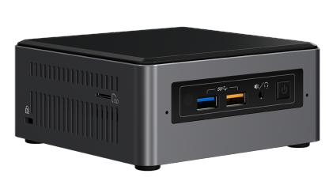
1. Rendszer
Félév során használt felállás
Tanító adatok előkészítése Otthoni gépen
Tanítás Drive + Github -> Google Colab
Futtatás Intel NUC NUC -> asztali gép -> VR Headset
Intel NUC
Egy tanítás menete
Notes:
Otthoni gépen elvégzem az adathalmazok összevonását, és a kategóriák kiválogatását, megfelelő (yolo) formátumba konvertálását, a kapott könyvtárakat zipelve feltöltöm Google Drive-ba, mivel sokkal gyorsabb onnan átmásolni,
Mint egyenesen a collabba feltölteni. A forráskód githubon van, ahonnan collabba könnyen lehet klónozni, így gyorsan el lehet indítani egy tanítást, viszont kód változtatásokat nehéz tesztelni (újra kell github klónozni).
Google Colabról vissza másolom a tanított súlyokat drive-ba, majd onnan a kocsi kezelő számítógépére vagy magára a kocsira is le lehet tölteni.

Slide 4
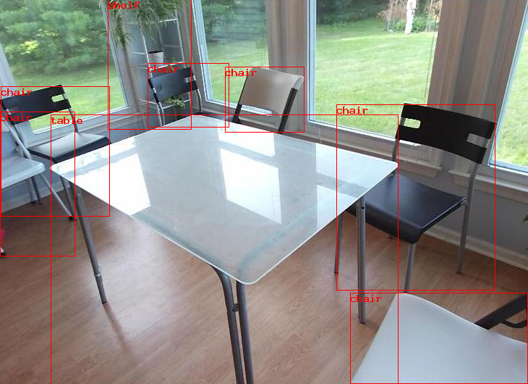
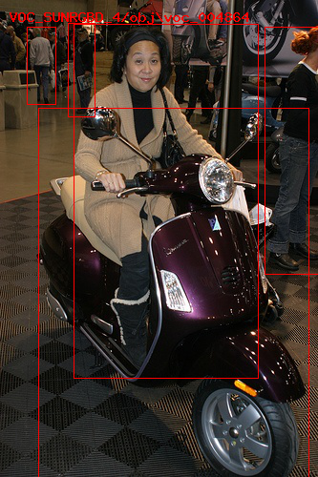
2. Adatok
Két adatbázis összevonva
SUN RGB-D 10,335 RGB-D kép 146,617 2D poligon Beltéri jelenetek
PASCAL VOC 21,493 kép 52,090 annotáció Általános jelenetek
PASCAL VOC
SUN RGB-D
Notes:
Mivel a kocsi jelenleg főképp a labor környékén gurul, ezért beltéri objektumokról érdemes képeket használni, ehhez a Princeton által készített SUN RGB-D adatbázisa megfelelő, ugyanis beltéri jelenetekről tartalmaz
Több mint 10 ezer képet. Ebben az adathalmazban viszont aránylag kevés kép van emberekről, így ezt az adathalmazt a PASCAL VOC adatbázissal összevontam. Az összevonáshoz egy PHP szkriptet írtam, amivel
A képek kirajzolásán kívül, a kategóriákat lehet összevonni, a SUN RGB-D adatokból lehet YOLO adatot készíteni és YOLO adathalmazokat lehet összevonni, a train, test, validation vágás megadásával.
[1] N. Silberman, D. Hoiem, P. Kohli, R. Fergus. Indoor segmentation and support inference from rgbd images. In ECCV, 2012.
[2] A. Janoch, S. Karayev, Y. Jia, J. T. Barron, M. Fritz, K. Saenko, and T. Darrell. A category-level 3-d object dataset: Putting the kinect to work. In ICCV Workshop on Consumer Depth Cameras for Computer Vision, 2011.
[3] J. Xiao, A. Owens, and A. Torralba. SUN3D: A database of big spaces reconstructed using SfM and object labels. In ICCV, 2013
http://host.robots.ox.ac.uk/pascal/VOC/pubs/everingham15.html#bibtex
The PASCAL Visual Object Classes Challenge: A Retrospective
Everingham, M., Eslami, S. M. A., Van Gool, L., Williams, C. K. I., Winn, J. and Zisserman, A.
International Journal of Computer Vision, 111(1), 98-136, 2015

Slide 5
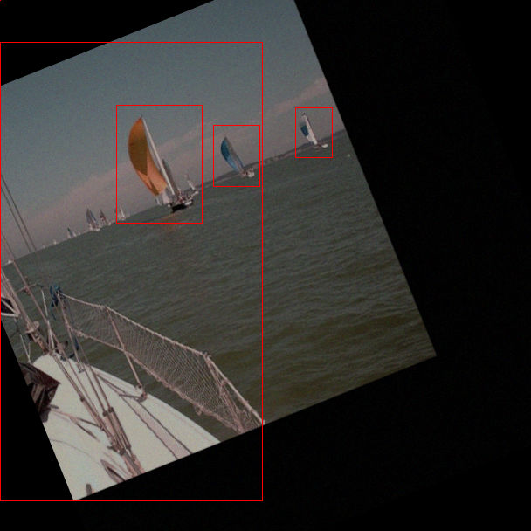
layer filters size output
0 conv 16 3 x 3 / 1 416 x 416 x 16
1 max 2 x 2 / 2 208 x 208 x 16
2 conv 32 3 x 3 / 1 208 x 208 x 32
3 max 2 x 2 / 2 104 x 104 x 32
4 conv 64 3 x 3 / 1 104 x 104 x 64
5 max 2 x 2 / 2 52 x 52 x 64
6 dropout p = 0.15 173056
7 conv 128 3 x 3 / 1 52 x 52 x 128
8 max 2 x 2 / 2 26 x 26 x 128
9 conv 256 3 x 3 / 1 26 x 26 x 256
10 max 2 x 2 / 2 13 x 13 x 256
11 conv 512 3 x 3 / 1 13 x 13 x 512
12 max 2 x 2 / 1 13 x 13 x 512
13 dropout p = 0.15 86528
14 conv 1024 3 x 3 / 1 13 x 13 x1024
15 conv 256 1 x 1 / 1 13 x 13 x 256
16 conv 512 3 x 3 / 1 13 x 13 x 512
17 conv 18 1 x 1 / 1 13 x 13 x 18
18 yolo
19 route 15
20 conv 128 1 x 1 / 1 13 x 13 x 128
21 upsample 2x 26 x 26 x 128
22 route 21 8
23 conv 256 3 x 3 / 1 26 x 26 x 256
24 conv 18 1 x 1 / 1 26 x 26 x 18
25 yolo
3. Háló
Tiny YOLO3, darknet implementáció
Előnyök Gyors C implementáció Átméretezhető
Módosítások Adat augmentáció: zaj, forgatás Dropout réteg befejezése
Notes:
Tekintve, hogy gyors megoldást akartunk (NUC-on is lehetőleg real time) így a YOLO modellt választottuk, annak is a tiny variánsát, valamint a Darknet implementációs, ugyanis az C-ben van megírva, pont ennek a modellnek.
További előnye a YOLO hálónak, hogy a kimenetének struktúrája miatt, átméretezhető, így újabb tanítás nélkül lehet a felbontás rovására növelni a sebességét.
Az implementációba a dropout rétegek nem voltak átméretezhetően implementálva (erősen hiányos volt az implementáció), így ezt, hogy legyen regularizációnk a hálóban, implementáltam.
Az adatokat augmentáljuk a tanítás során, de eredetileg csak az eltolások és a színárnyalatok változtatása volt implementálva a hálóban. Ezt, mivel videó folyamon tervezzük használni a modellt, zajjal egészítettem ki. Egy részletesebb megoldás az lett volna, ha nem sima Gauss zajt adok a képekhez, hanem valamit, ami jobban hasonlít a kocsi esetében is használt FFmpeg kódolásához. Ezen kívül forgatást is implementáltam, de mivel a VOC adatbázisban csak határoló téglalapok voltak a képekhez rendelve, így az elforgatott téglalapokra illesztett új téglalapok gyakran felül becsülik az objektumok határát.

Slide 6
4. Futási idők
Tiny YOLO3, darknet implementáció
Intel NUC ~ 830ms -> 1.2 FPS
Intel NUC + OpenCL (Iris Plus Graphics 650) ~TODO: újra lemérés: ??ms -> ?? FPS
Intel NUC + AVX ~ 350ms -> 2.9 FPS
Asztali gép + CUDA (Nvidia GTX 1050) ~ 30ms -> 33 FPS
TODO: vizuális összehasonlítás
grafikonnal

Slide 7
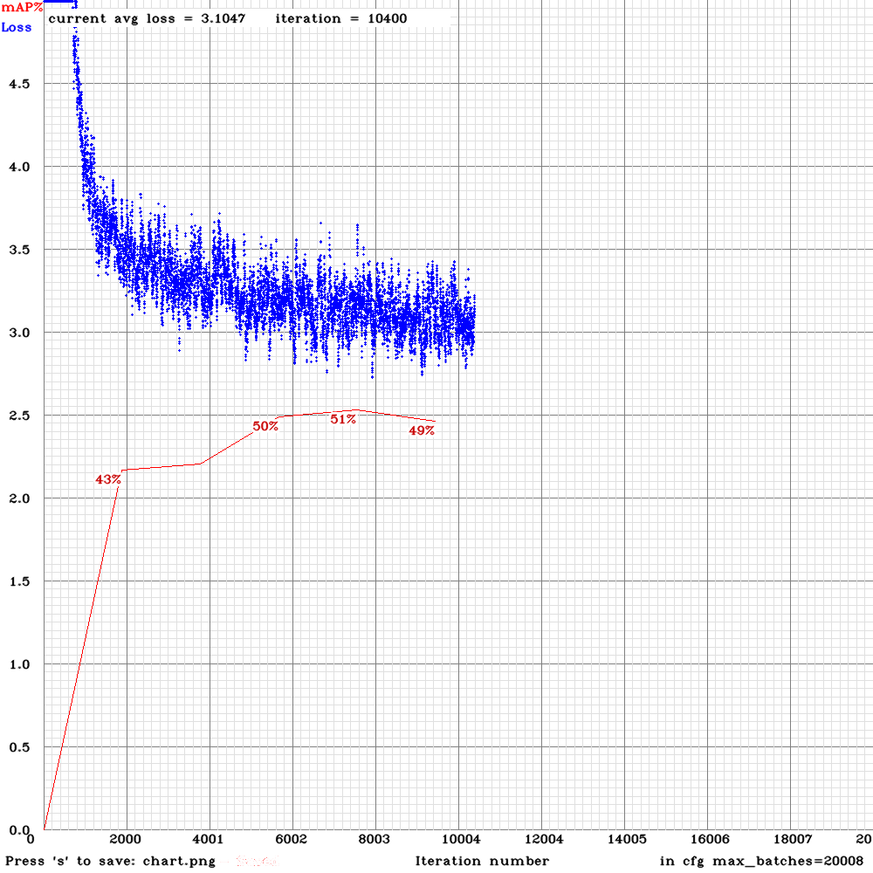
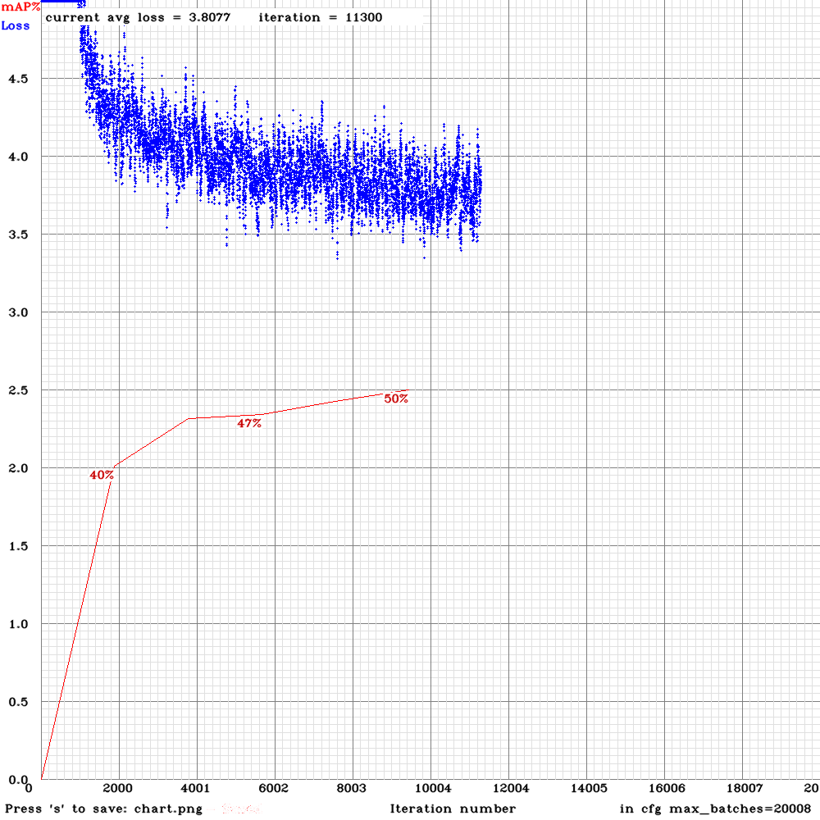
Tanítások összehasonlítása
TODO: jobb grafikonok,
Leírni, hogy melyik micsoda
Notes:
Teszt tanítások: több kategóriával, adam, adat augmentálás (forgatás, zaj, eltolás, színárnyalat, telítettség, fényerő), dropout

Slide 8
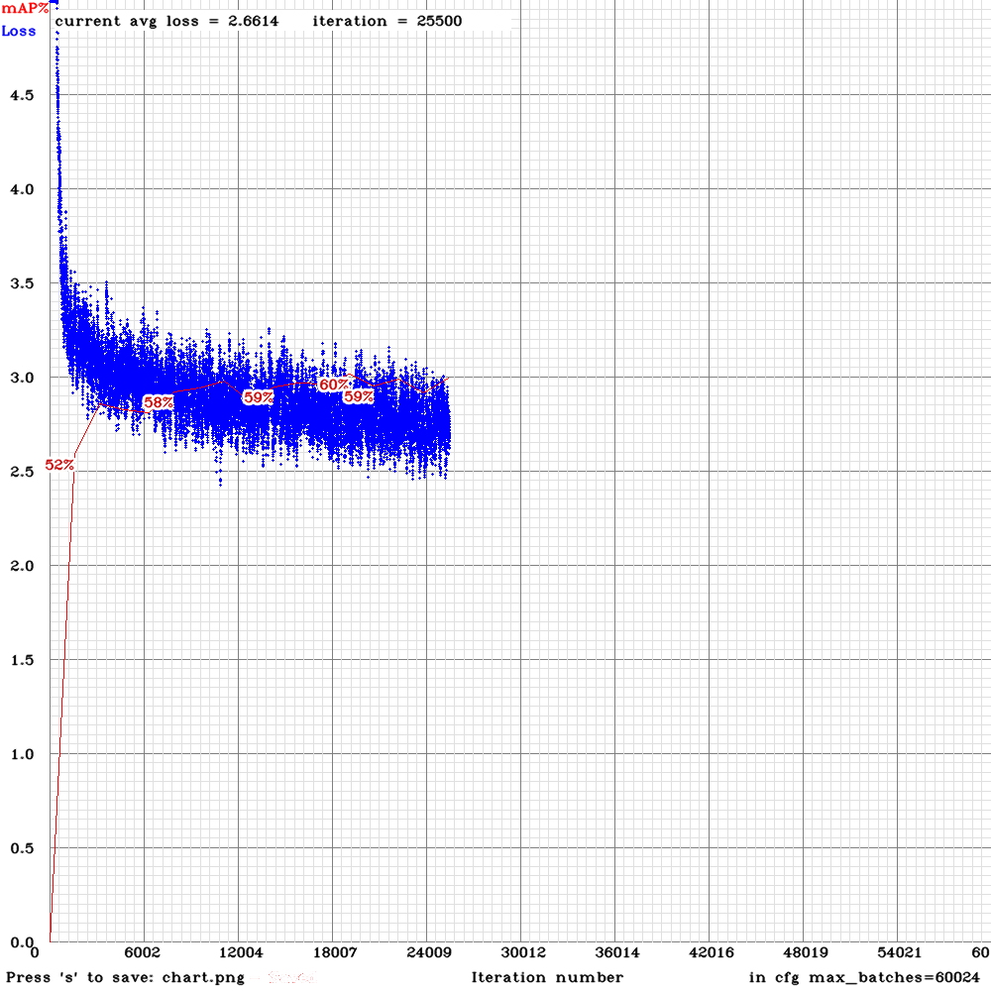
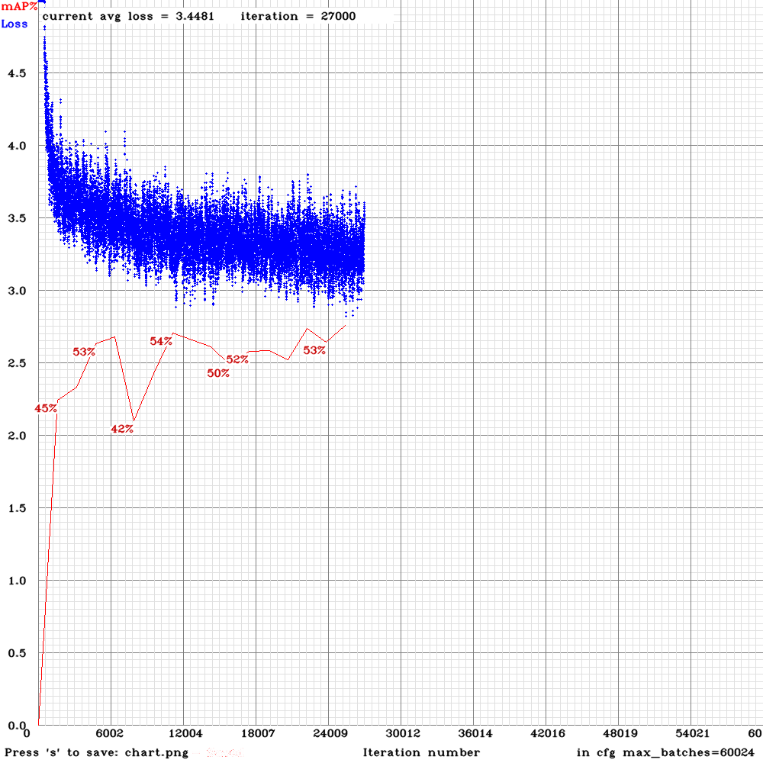
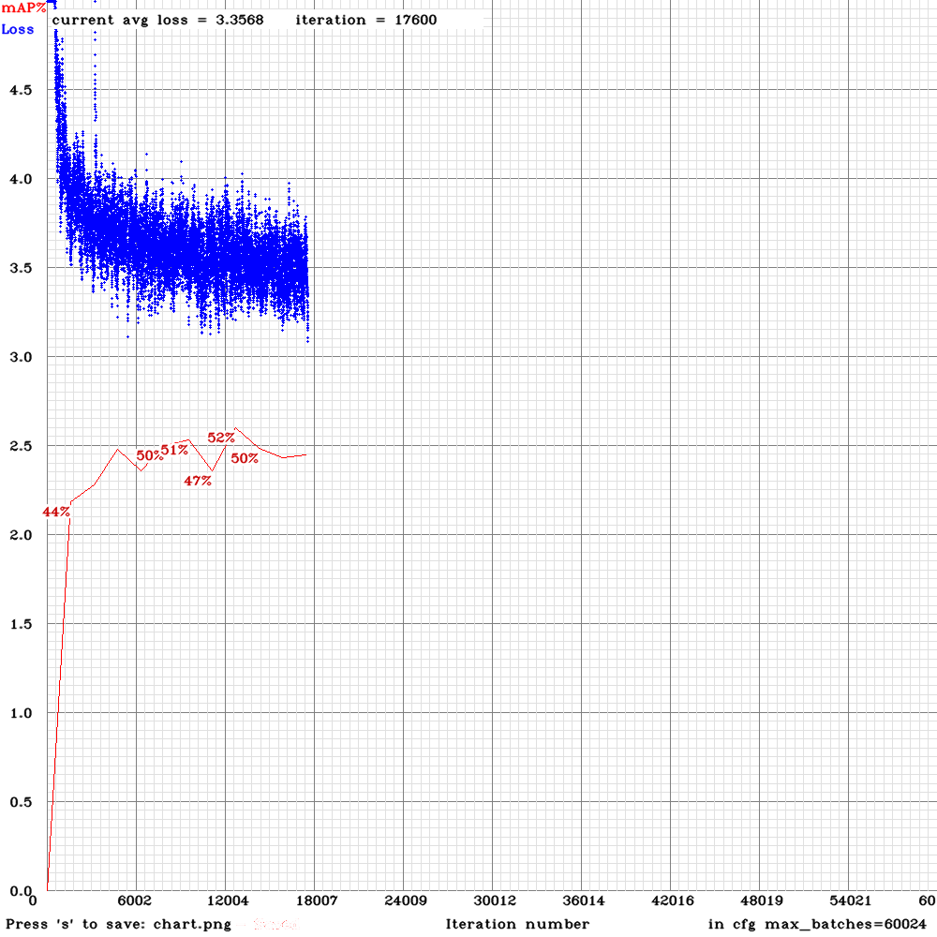
Tanítások összehasonlítása 2
Notes:
Javított adathalmaz, rendes train test valid 80-10-10
dropout, noise, angle összehasonlítása
Első kép: dropout = 0, noise = 0, angle = 0
Második kép: dropout = 0, noise = 0, angle = 0.2
Harmadik kép: dropout = 0.15, noise = 0.2, angle = 0.2

Slide 9
6. VR kirajzolás
Kapcsolat NUC -UDP-> Dekóder (FFmpeg c++) -UDP-> Unity (c#)
Megoldás Darknet statikus linkelése
TODO: kép a futásról

Slide 10
Zárás
Problémák
Bounding boxok: kevés információ
Forgatás pontatlan
Adathalmazok pontatlanok (különböző kategóriák, kézi címkézés)
További ötletek
Egymás utáni inferanciák összekötése
Új modell: 3D konvolúciók
Poligonok illesztése
Távolság becslése
További szenzor adatok felhasználása

